Slide 1
ГБОУ(СК сад №144 Начальная школа-детский
День ветерка
во 2-й младшей группе
для детей с нарушением зрения
воспитатель
Пузанова О.Н.
первая кв. категория
Дзержинск, 2023

Slide 2
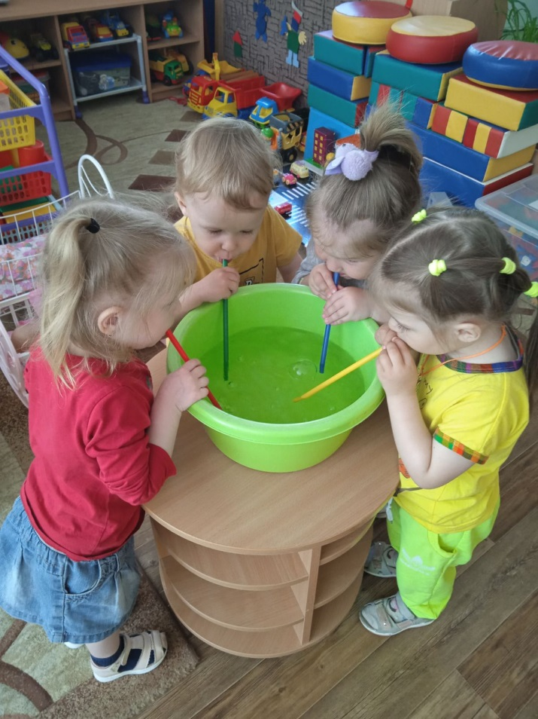
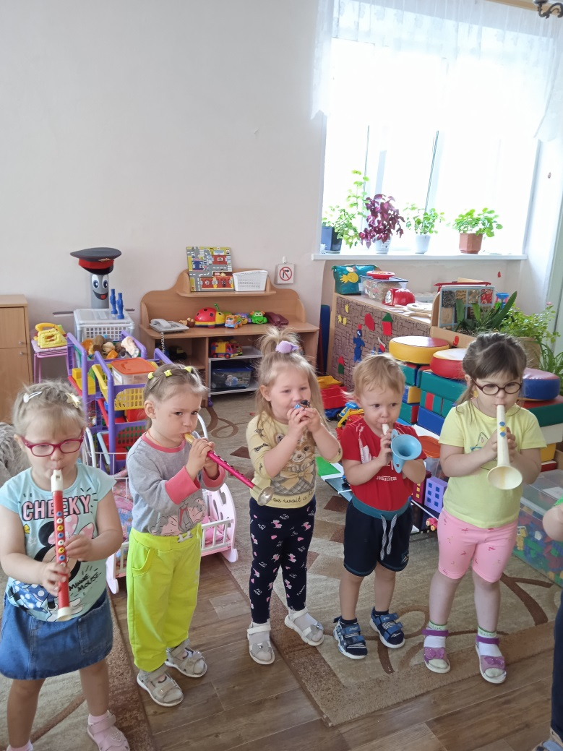
Целую ночь ищет ветер-бездельник, Что бы поделать ему в понедельник?

Slide 3
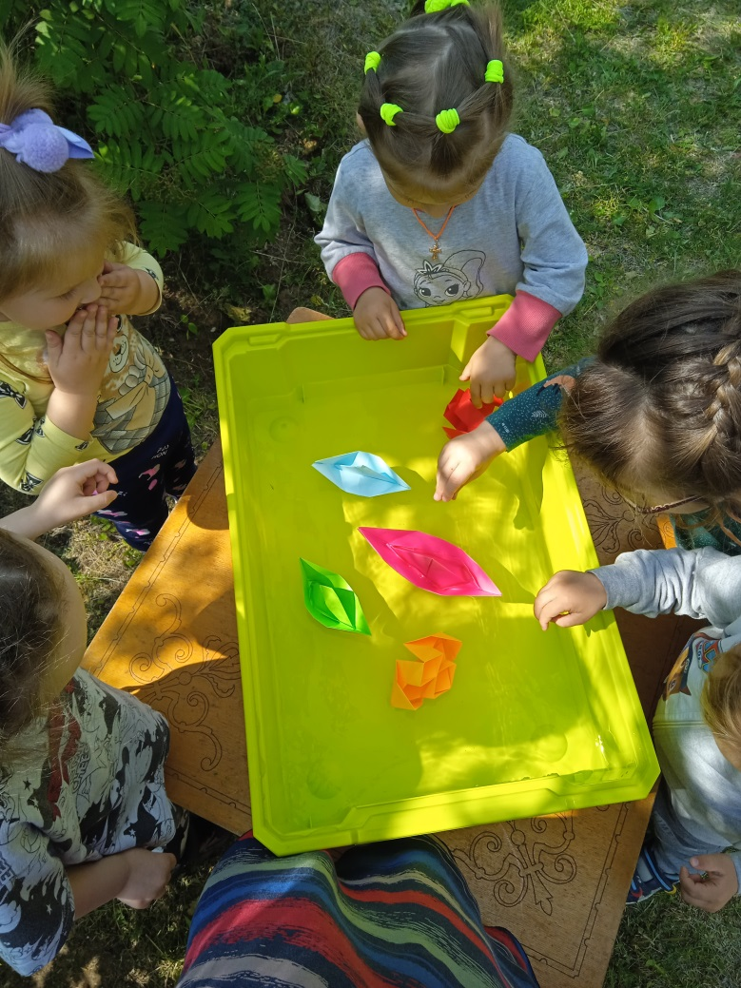
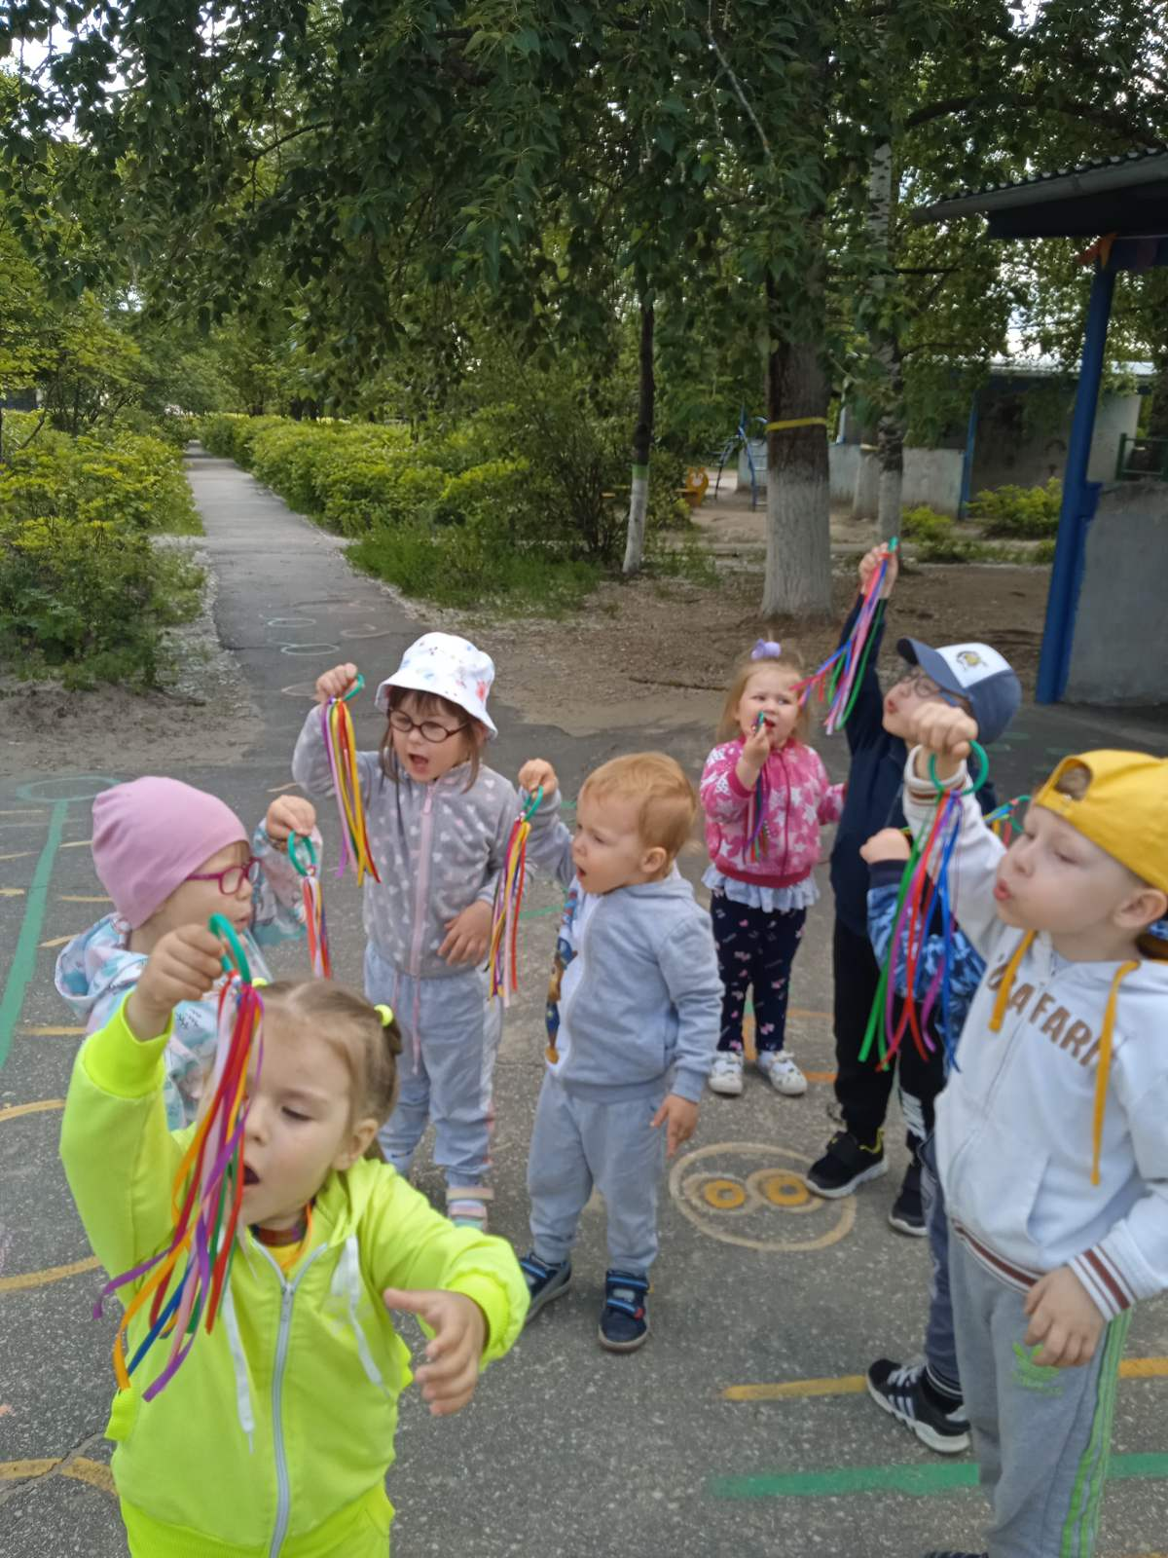
Ветерок к нам в окошко влетел, Пошуршал, позвенел, поскрипел.
Лист бумаги смахнул, Рядом с кошкой уснул. За секунду все сразу успел.

Slide 4
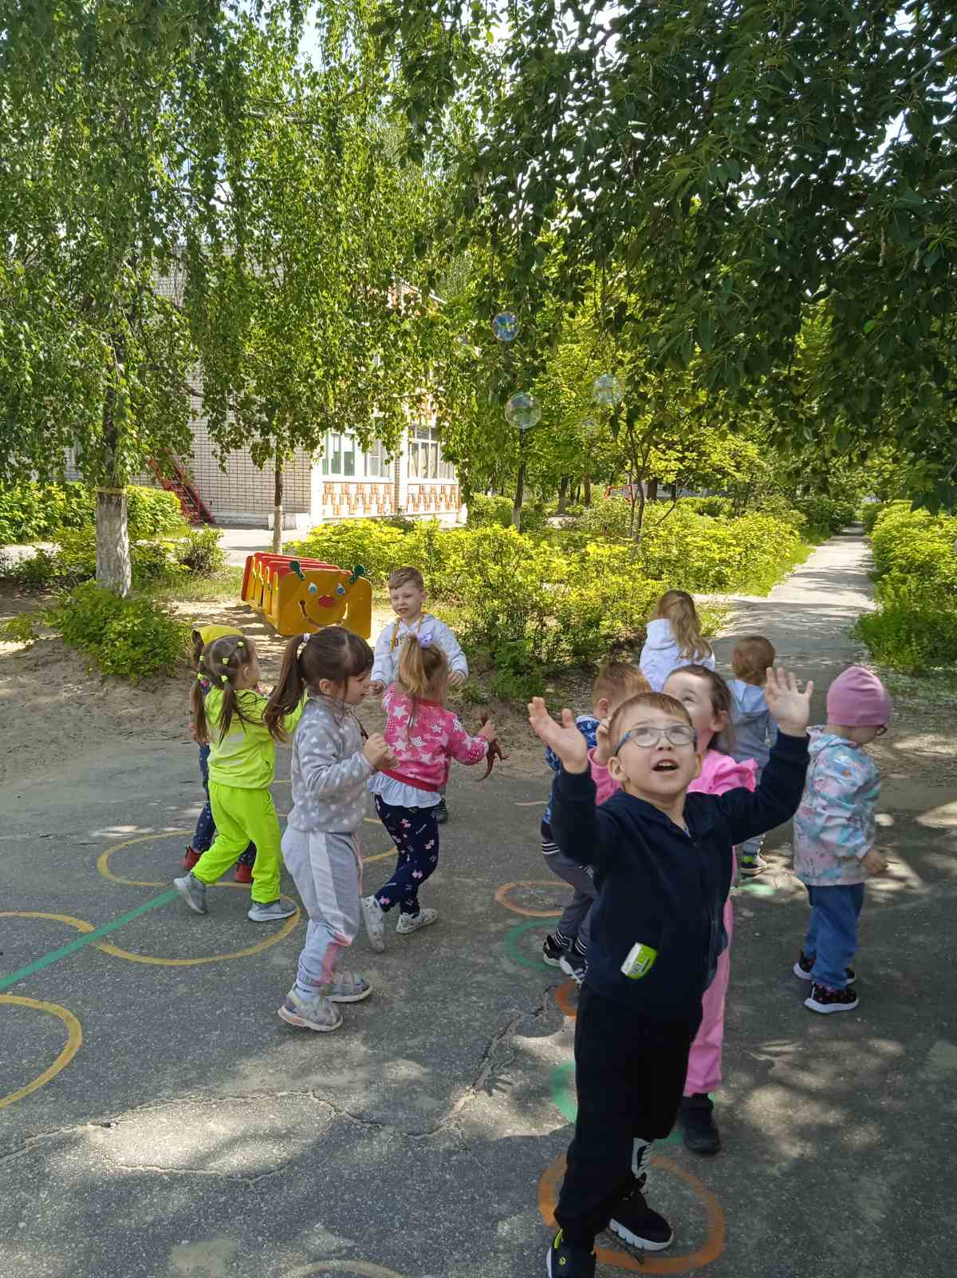
К нам весёлый ветерок, Заглянул в окошко, С занавеской поиграл, Взбудоражил кошку! Мурка вертит головой, Шевелит ушами, А куда умчался гость, Догадайтесь сами.

Slide 5
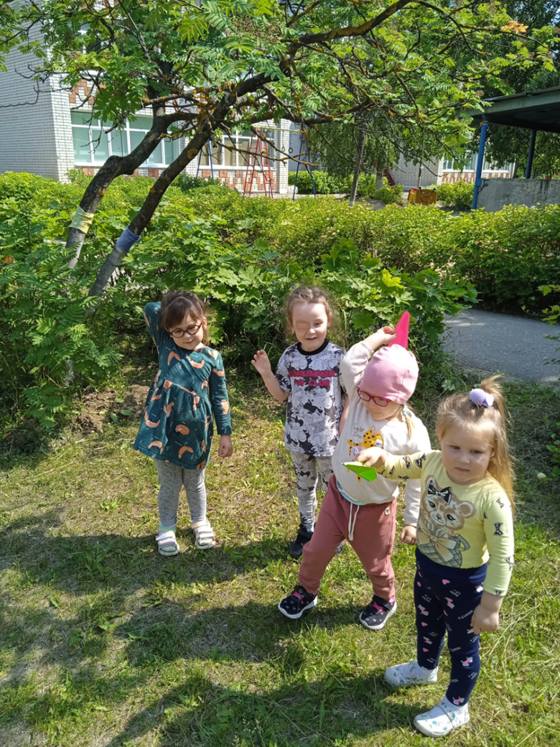
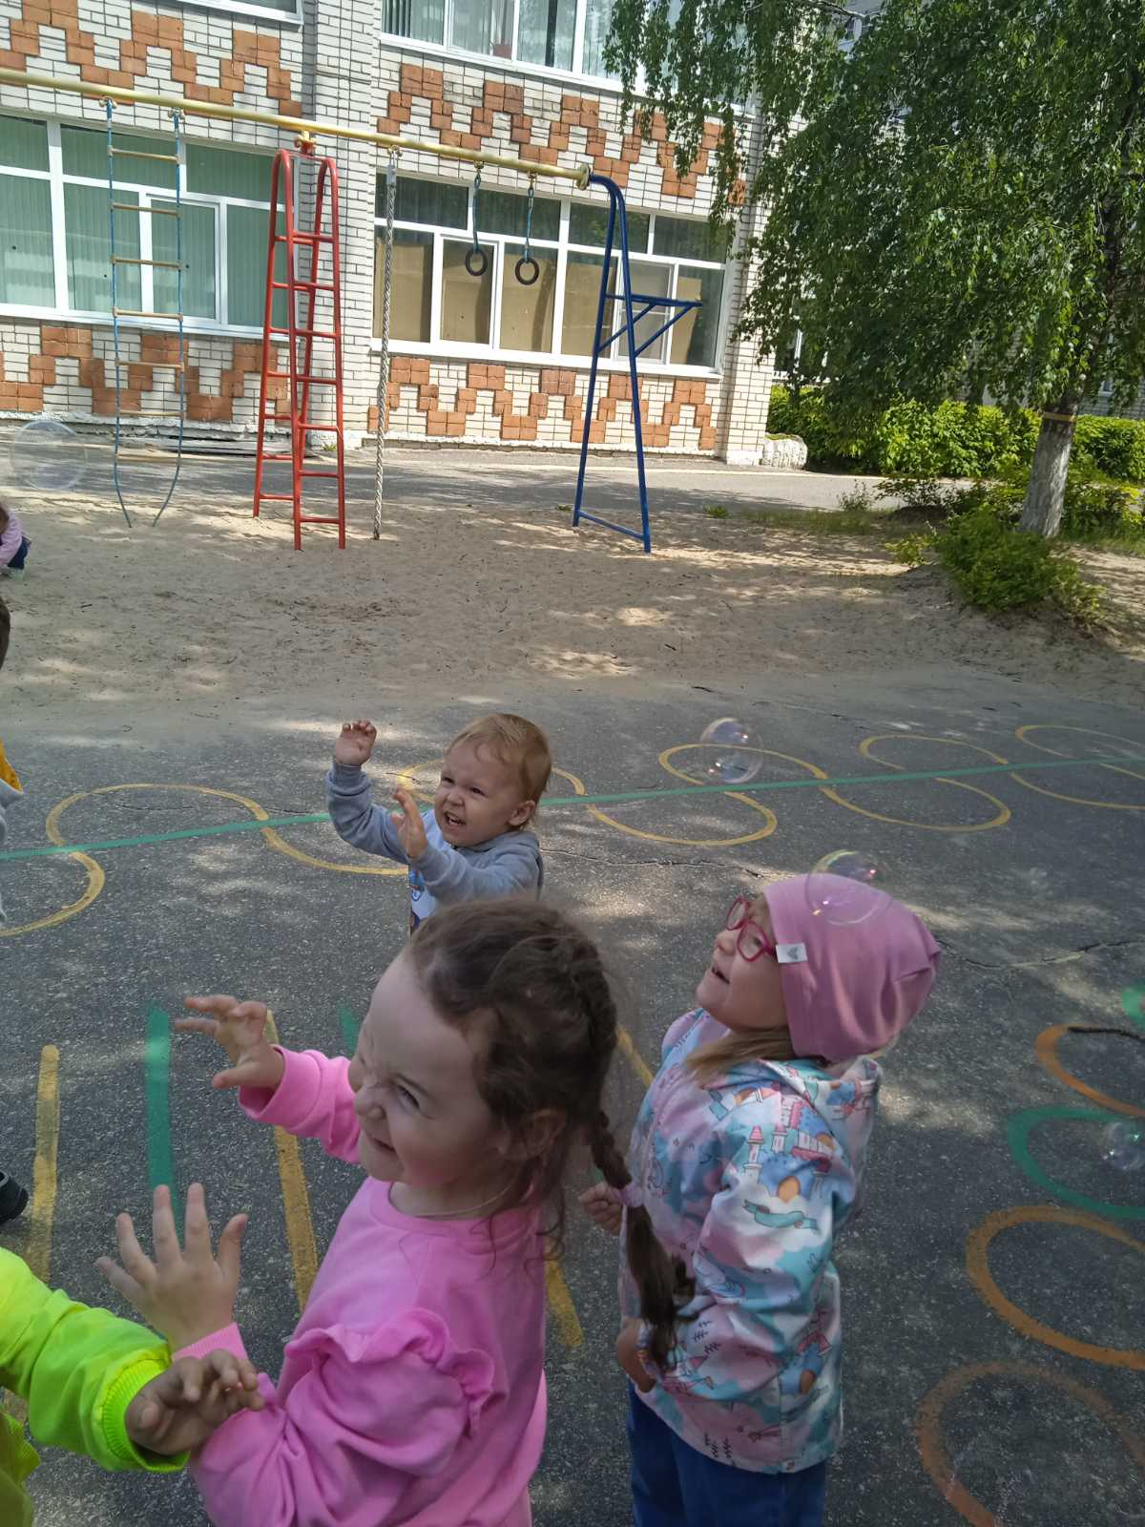
Ветер, ветерок, ветрище, Ты чего по свету рыщешь? Лучше улицы мети Или мельницы крути!

Slide 6
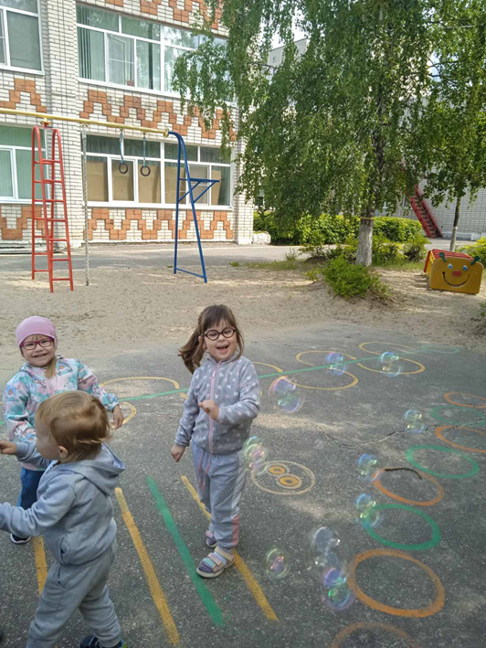
— Скажи-ка нам, ветер, Какого ты цвета? — Я цвета заката, Я – цвета рассвета, Я – снежного цвета, Я – цвета огня… Такой я, каким Ты увидишь меня.

